Slide 1
CHÀO MỪNG CÁC CON HỌC SINH ĐÃ ĐẾN VỚI TIẾT TOÁN HÔM NAY
Tuần 29

Slide 2






YÊU CẦU THAM GIA TIẾT HỌC
Chuẩn bị đầy đủ sách vở, đồ dùng
Tập trung lắng nghe
Thực hành yêu cầu của giáo viên
Làm bài tập đầy đủ, trình bày sạch đẹp

Slide 3
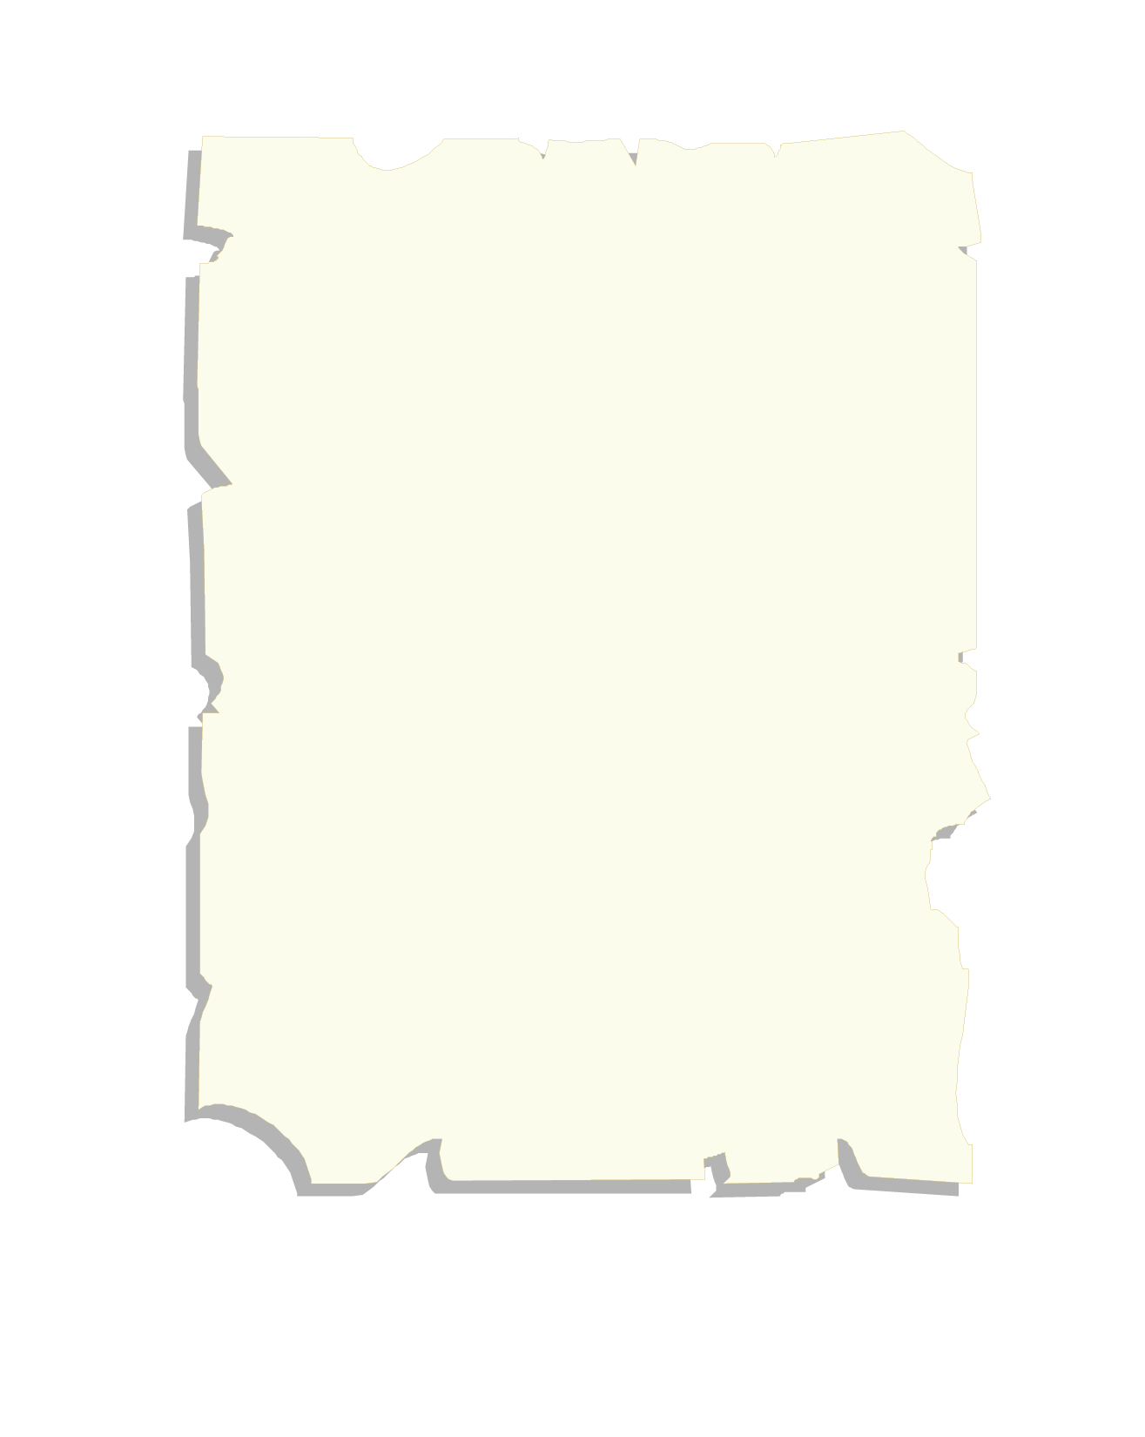






Thứ…… ngày …… tháng 3 năm 2022.
Diện tích hình chữ nhật.
Toán:

Slide 4
KHỞI ĐỘNG
1. Đọc các số sau:
81 cm² :
Tám mươi mốt xăng-ti-mét vuông
140 cm^{2 :}
Một trăm bốn mươi xăng-ti-mét vuông
135 cm^{2:}
Một trăm ba mươi lăm xăng-ti-mét vuông

Slide 5
Khám phá
Notes:
Trước hết chúng ta cùng đễn với phần khám phá

Slide 6
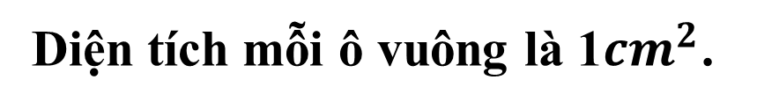
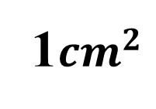

4cm
Hình chữ nhật ABCD có:
4 x 3 = 12 (ô vuông).
B
Diện tích mỗi ô vuông là 1${cm}^{2}$.
A
Diện tích hình chữ nhật là:
4 x 3 = 12 (${cm}^{2}$).
3cm
Muốn tính diện tích hình chữ nhật, ta lấy chiều dài nhân với chiều rộng (cùng đơn vị đo).
1${cm}^{2}$
D
C
1cm

Slide 7
Luyện tập
Notes:
Bây giờ chúng ta sẽ áp dụng những điều vừa học để làm các bài tập trong phần luyện tập nhé

Slide 8
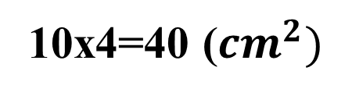
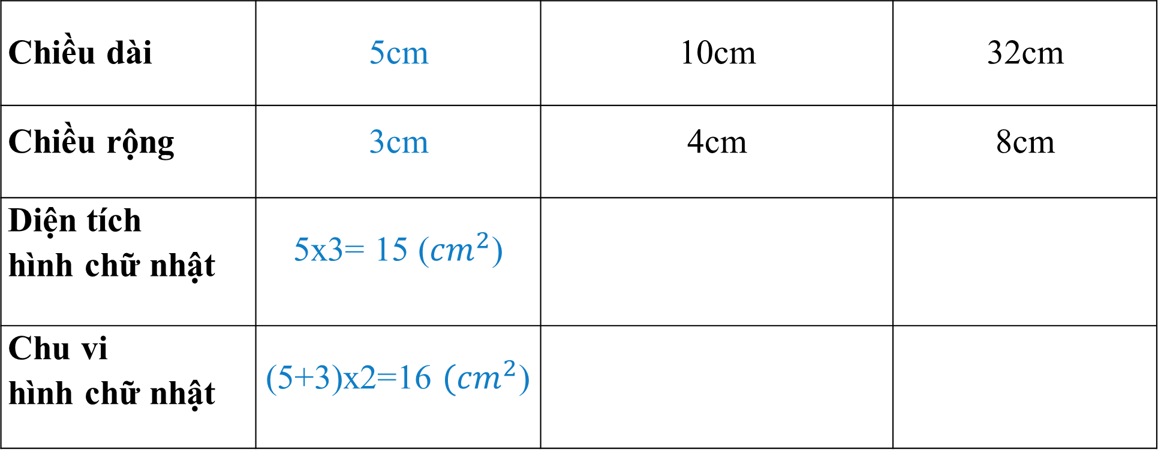
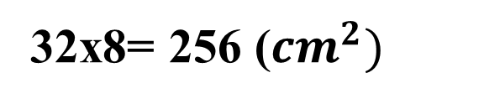
Bài 1: Viết vào chỗ trống (theo mẫu):
Chiều dài | 5cm | 10cm | 32cm
Chiều rộng | 3cm | 4cm | 8cm
Diện tích hình chữ nhật | 5x3= 15 (${cm}^{2}$)
Chu vi hình chữ nhật | (5+3)x2=16 ${(cm}^{2}$)
10x4=40 (${cm}^{2})$
32x8= 256 (${cm}^{2})$
(10+4)x2=28 (cm)
(32+8)x2=80 (cm)

Slide 9
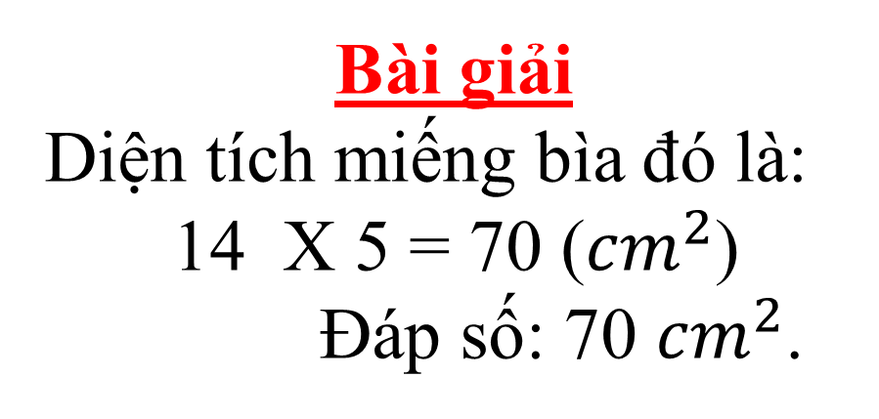
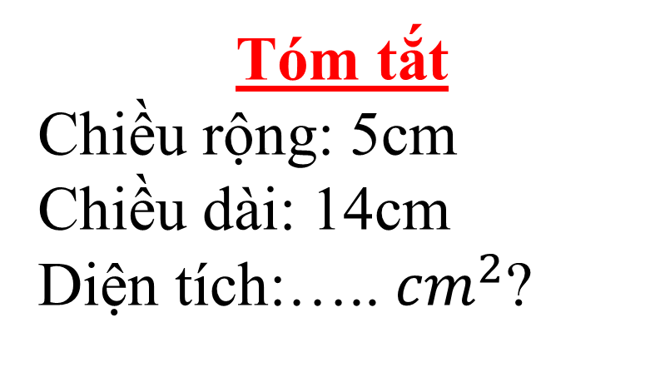
Bài 2: Một miếng bìa hình chữ nhật có chiều rộng 5cm, chiều dài 14cm. Tính diện tích miếng bìa đó.
Tóm tắt
Chiều rộng: 5cm
Chiều dài: 14cm
Diện tích:….. ${cm}^{2}$?
Bài giải
Diện tích miếng bìa đó là:
14 X 5 = 70 (${cm}^{2}$)
Đáp số: 70 ${cm}^{2}$.

Slide 10
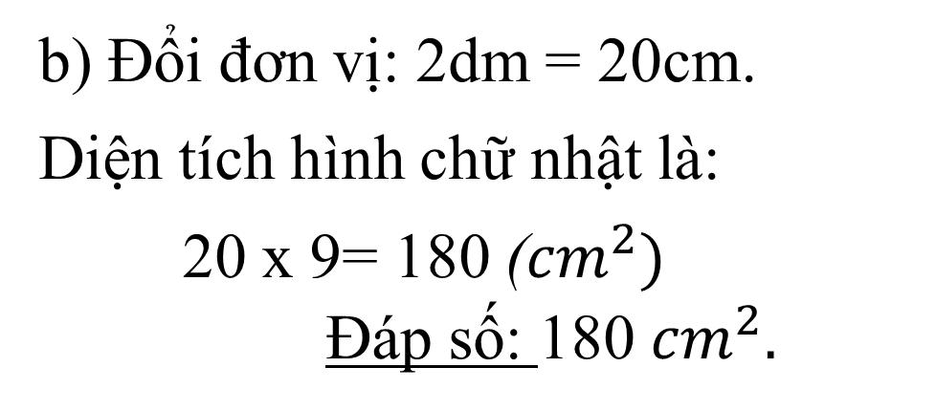
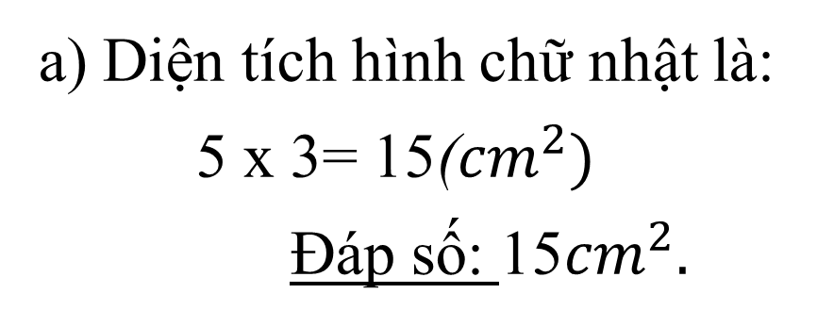
Tính diện tích hình chữ nhật, biết:
Chiều dài 5cm, chiều rộng 3cm.
Chiều dài 2dm, chiều rộng 9cm.
Bài giải
a) Diện tích hình chữ nhật là:
5 x 3= 15(${cm}^{2})$
Đáp số: 15${cm}^{2}.$
b) Đổi đơn vị: 2dm = 20cm.
Diện tích hình chữ nhật là:
20 x 9= 180 (${cm}^{2})$
Đáp số: 180 ${cm}^{2}.$

Slide 11
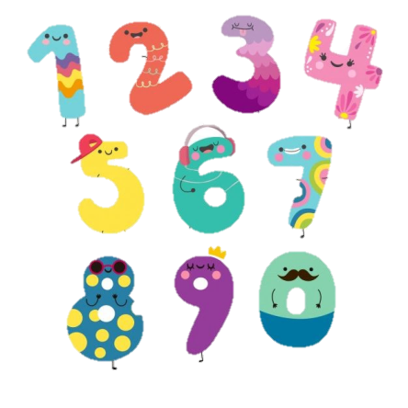


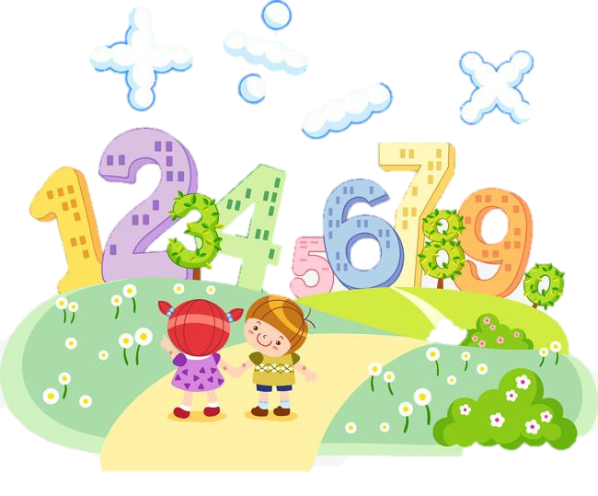


Chúc các em
chăm ngoan, học giỏi!

